Slide 1
Объёмы тел
Шаляпина Галина Ивановна
учитель математики МБОУ «Нижнекулойская средняя общеобразовательная школа» Верховажского района Вологодской области

Slide 2
Свойства объёмов:
Равные тела имеют
равные объёмы
2. Если тело составлено
из нескольких тел, то
его объём равен
сумме объёмов этих тел

Slide 3
Формула Симпсона
b, a – предельные значения высоты геометрического тела, среднее сечение – сечение тела плоскостью, параллельной основанию, и проходящей через середину высоты

Slide 4
Объём прямого параллелепипеда.
х
h
0

Slide 5
Объём прямой призмы.
х
h
0

Slide 6
Объём цилиндра.
х
h
0

Slide 7
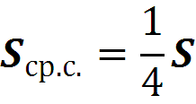
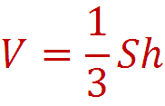
Объём пирамиды .
х
h
0

Slide 8
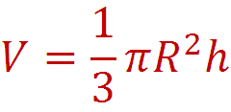
Объём конуса .
х
0

Slide 9
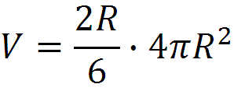
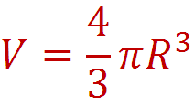
Объём шара
х
0

Slide 10
Формулой Симпсона называется
интеграл от интерполяционного
многочлена второй степени на отрезке
где
и
-
,
значения функции в соответствующих
точках (на концах отрезка и в его середине).
Получила название в честь британского математика Томаса Симпсона (1710—1761).

Slide 11
Использованы ресурсы:
<img style="-webkit-user-select: none" src="http://900igr.net/datai/matematika/Nedelja-matematiki-v-shkole/0015-014-2.-Den-zanimatelnoj-matematiki.jpg">
http://mathprofi.ru/formula_simpsona_metod_trapecij.html
http://ru.wikipedia.org/wiki/%D0%A4%D0%BE%D1%80%D0%BC%D1%83%D0%BB%D0%B0_%D0%A1%D0%B8%D0%BC%D0%BF%D1%81%D0%BE%D0%BD%D0%B0

